Slide 1
CN-006 OMM Configurations
June 2016

Slide 2
主要内容
远中近信道模型
Handover信道模型

Slide 3
TMA GUI
TMA两种操作界面
EXT-MUE: 传统的界面，通过界面直接配置Online Mobility Model (OMM)相关的参数，但是无法预览RSRP/SINR/CQI等等。
E500: 直观的图形化配置界面，易于定义Online Mobility Model以及预览RSRP/SINR/CQI。
传统的EXT-MUE界面目前应用相对广泛，本文档主要通过两个用例，介绍如何通过E500 GUI，获取OMM关键参数配置，用于EXT-MUE GUI脚本OMM相关的设置，以LMF7.0.3 TMA为例。
远中近信道模型（静态UE）
切换信道模型配置（动态UE）

Slide 4
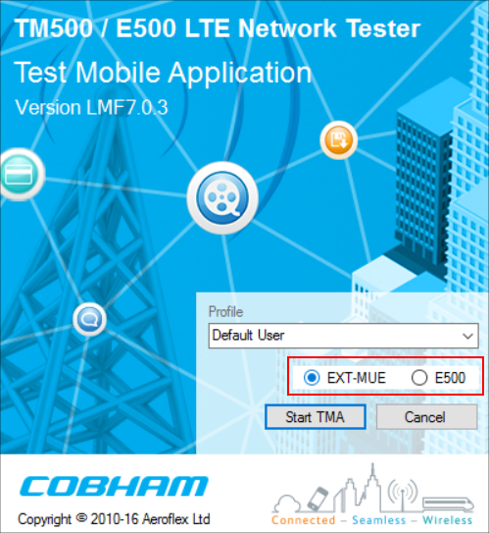
TMA GUI
打开TMA时，请根据测试需求，选择对应的TMA GUI.

Slide 5
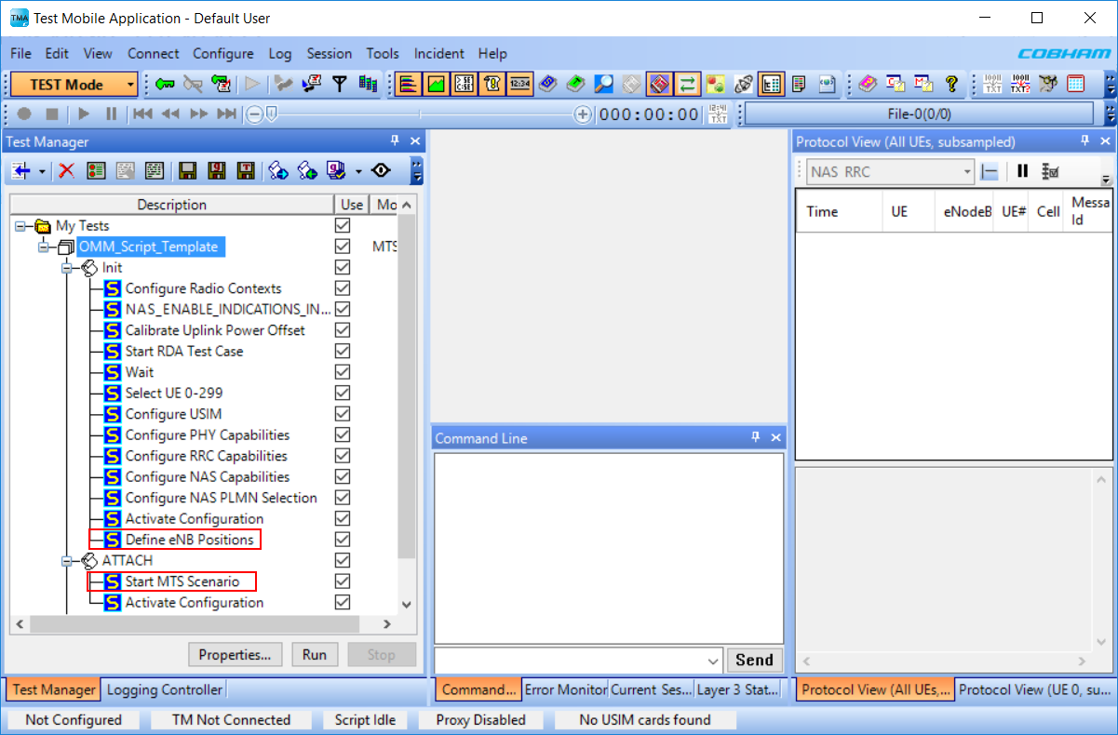
TMA GUI
EXT-MUE
EXT-MUE GUI通过Define eNB Positions & Start MTS Scenario定义OMM相关参数。

Slide 6
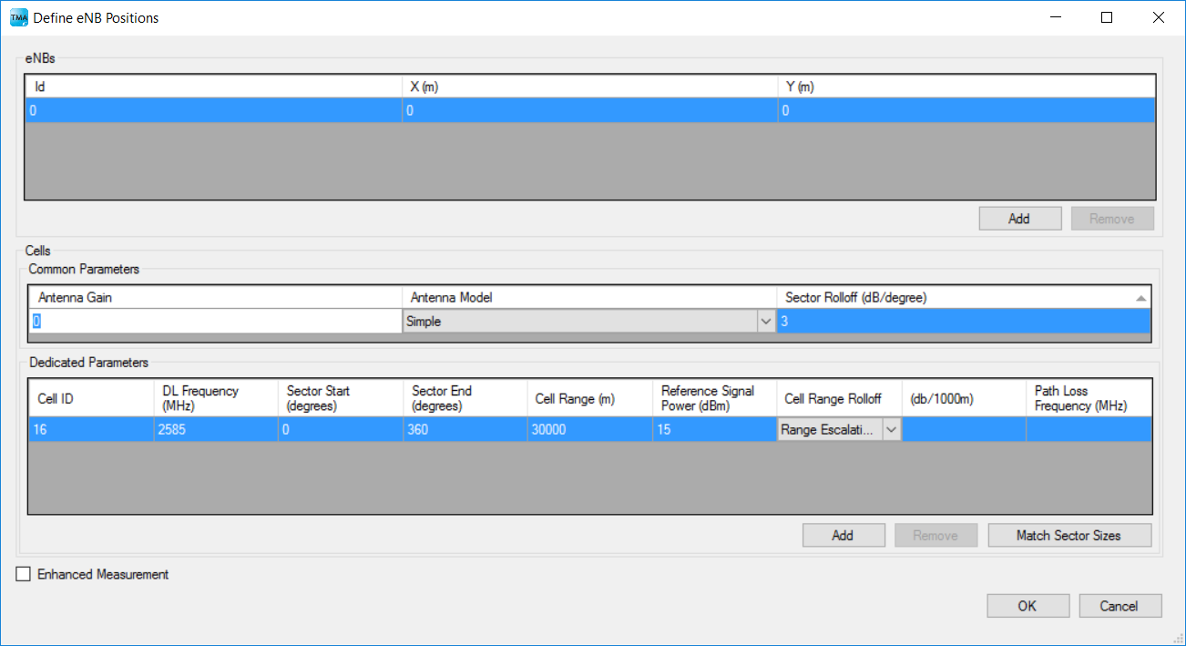
TMA GUI
EXT-MUE – Define eNB Positions

Slide 7
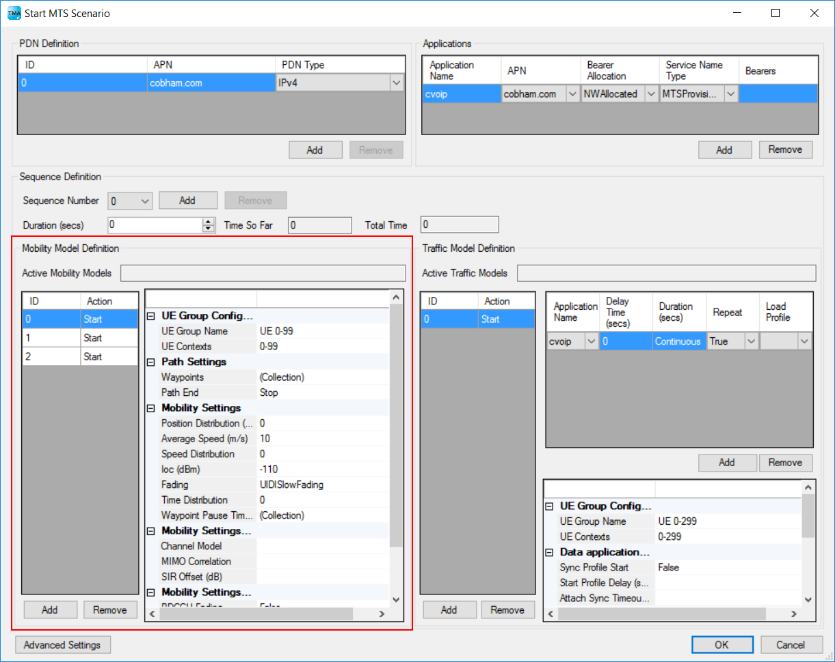
TMA GUI
EXT-MUE – Start MTS Scenario
Start MTS Scenario -> Mobility Model Definition

Slide 8
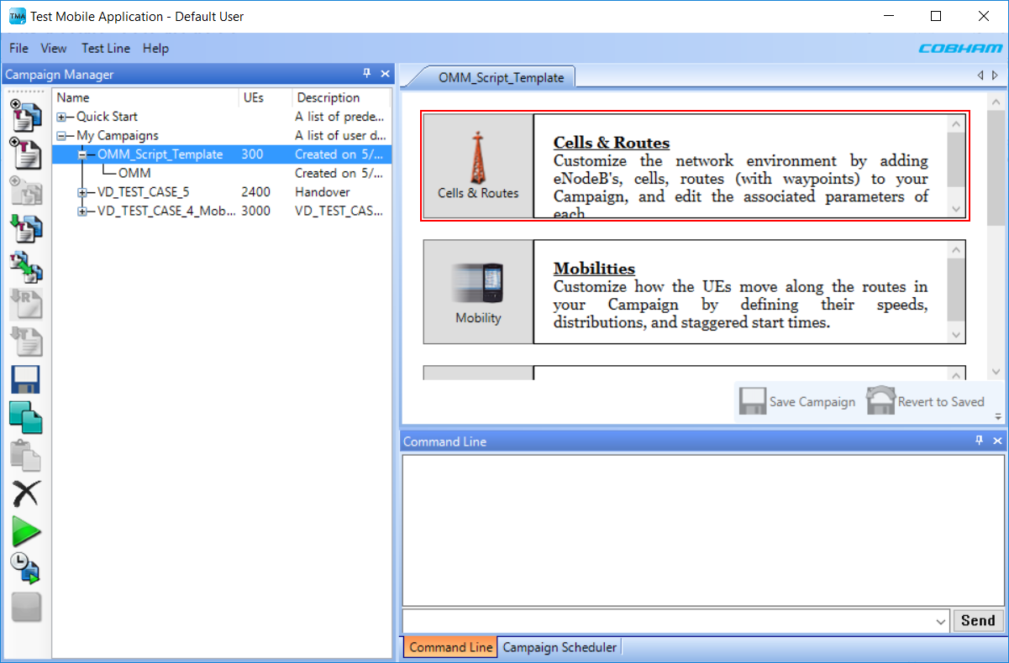
TMA GUI
E500
E500 GUI通过Cells & Routes定义OMM相关配置。

Slide 9
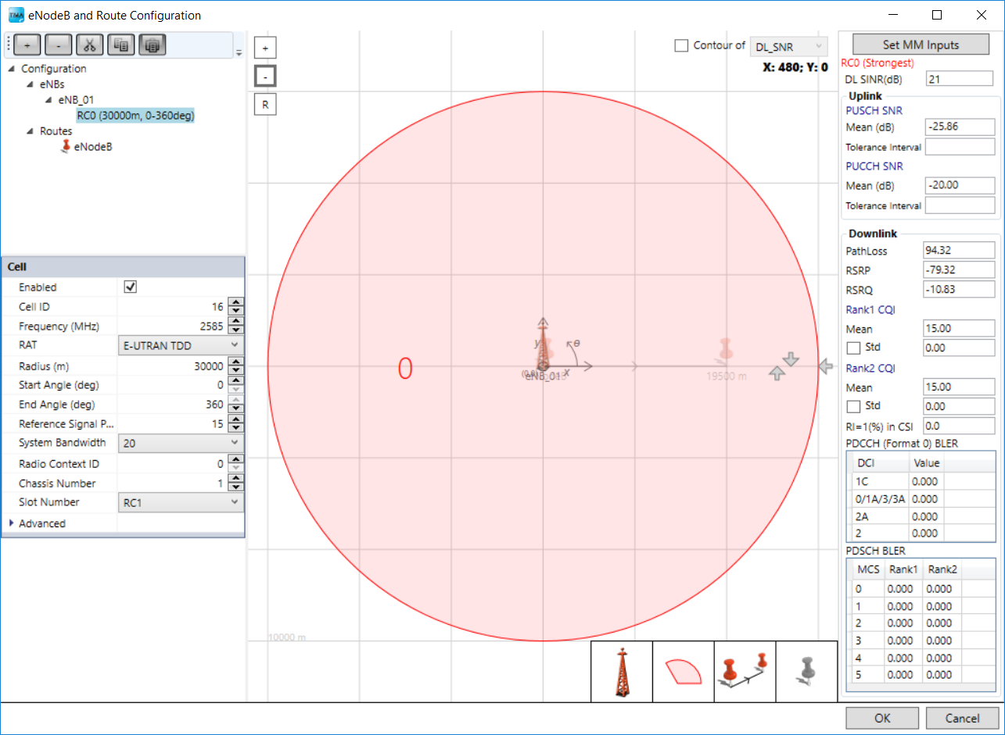
TMA GUI
E500 – Cells & Routes

Slide 10


远中近信道模型

Slide 11
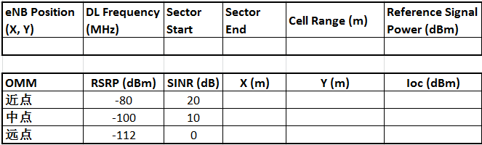
远中近信道模型
测试需求 & OMM参数配置
RSRP/SINR
近点: -80dBm/20dB
中点: -100dBm/10dB
远点: -112dBm/0dB
预知条件
小区下行频率
参考信号发射功率
通过E500 GUI，获取如下OMM关键参数配置：
远中近点对应eNB Position/Sector Start/End/Radius/Waypoint/Ioc
备注：EXT-MUE GUI的Cell Range等价于E500 GUI的Radius.

Slide 12

E500 GUI
打开TMA，选择E500 GUI.

Slide 13
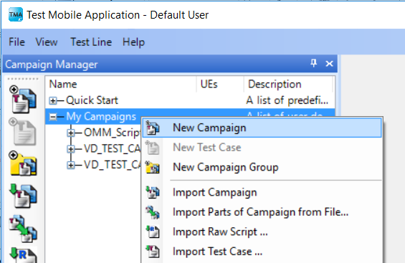
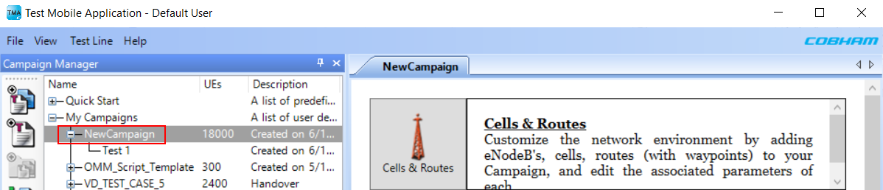
E500 GUI
New Campaign
右键点击My Campaigns，选择New Campaign，建议及时更改默认的Campaign名字（NewCampaign），以便于理解。

Slide 14
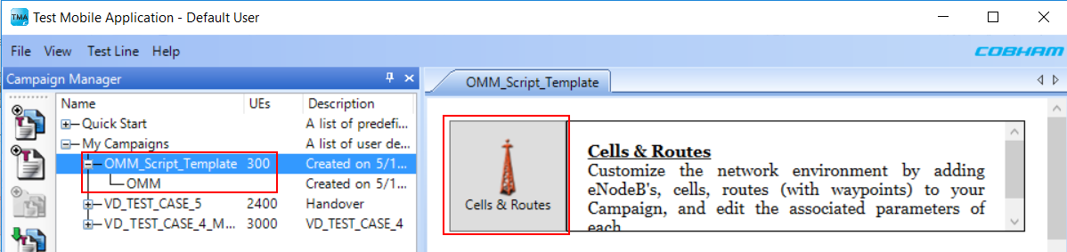
E500 GUI
Cells & Routes
选中Campaign（例如OMM_Script_Template），点击Cells & Routes，打开eNB and Route Configuration.

Slide 15
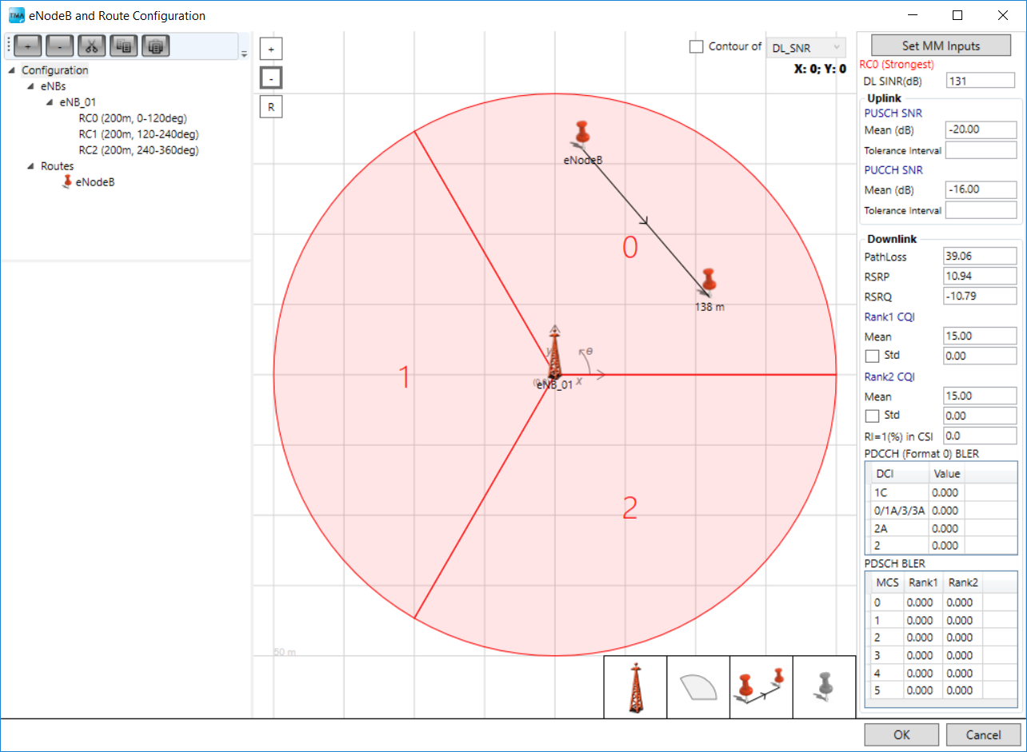
E500 GUI
eNodeB and Route Configuration
默认配置如下，请根据测试需求，增加或删除eNB/Cell/Routes.

Slide 16
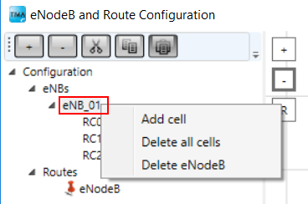
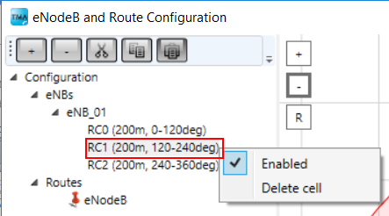
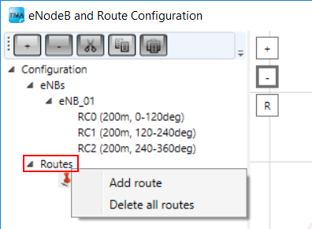
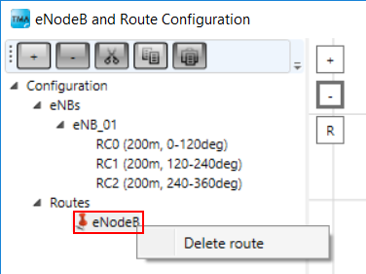
E500 GUI
eNodeB and Route Configuration
右键点击即可增加或删除eNB/Cell/Routes.

Slide 17
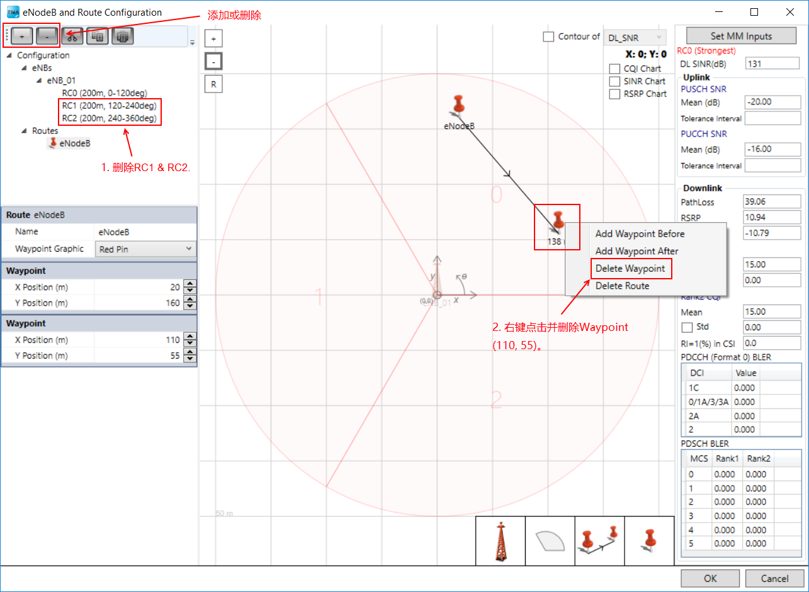
E500 GUI
eNodeB and Route Configuration
删除默认配置的RC1, RC2以及Waypoint (110, 55).

Slide 18
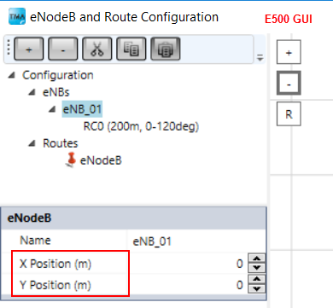
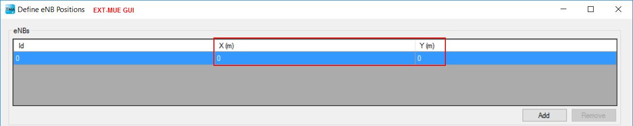
eNodeB and Route Configuration
配置小区参数
定义eNB_01的位置（X & Y），EXT-MUE GUI对应的配置项如图所示。

Slide 19
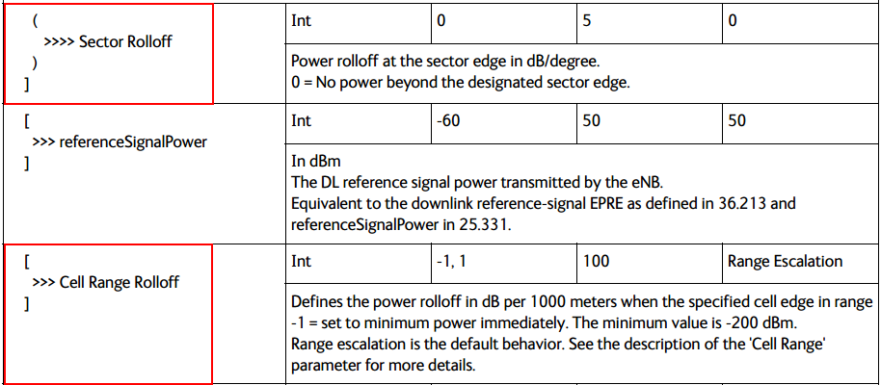
eNodeB and Route Configuration
配置小区参数
选择小区，请根据测试环境和测试需求，更新如下配置
Frequency
Radius
Start Angle/End Angle
Reference Signal Power
Sector Rolloff/Cell Range Rolloff（可采用默认值或根据需求做微调）

Slide 20
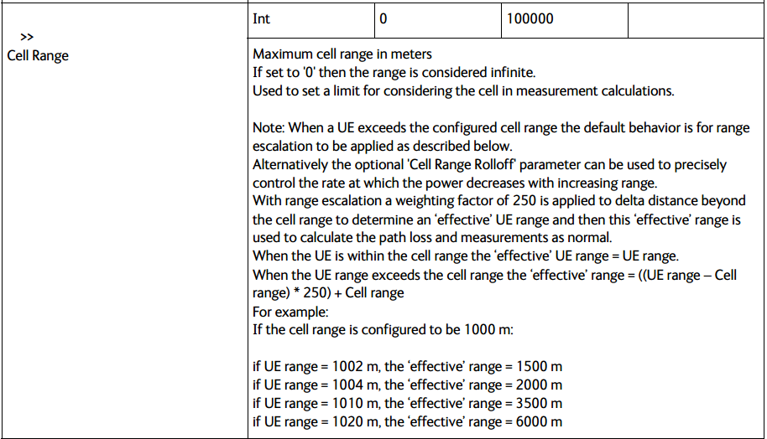
eNodeB and Route Configuration
配置小区参数

Slide 21
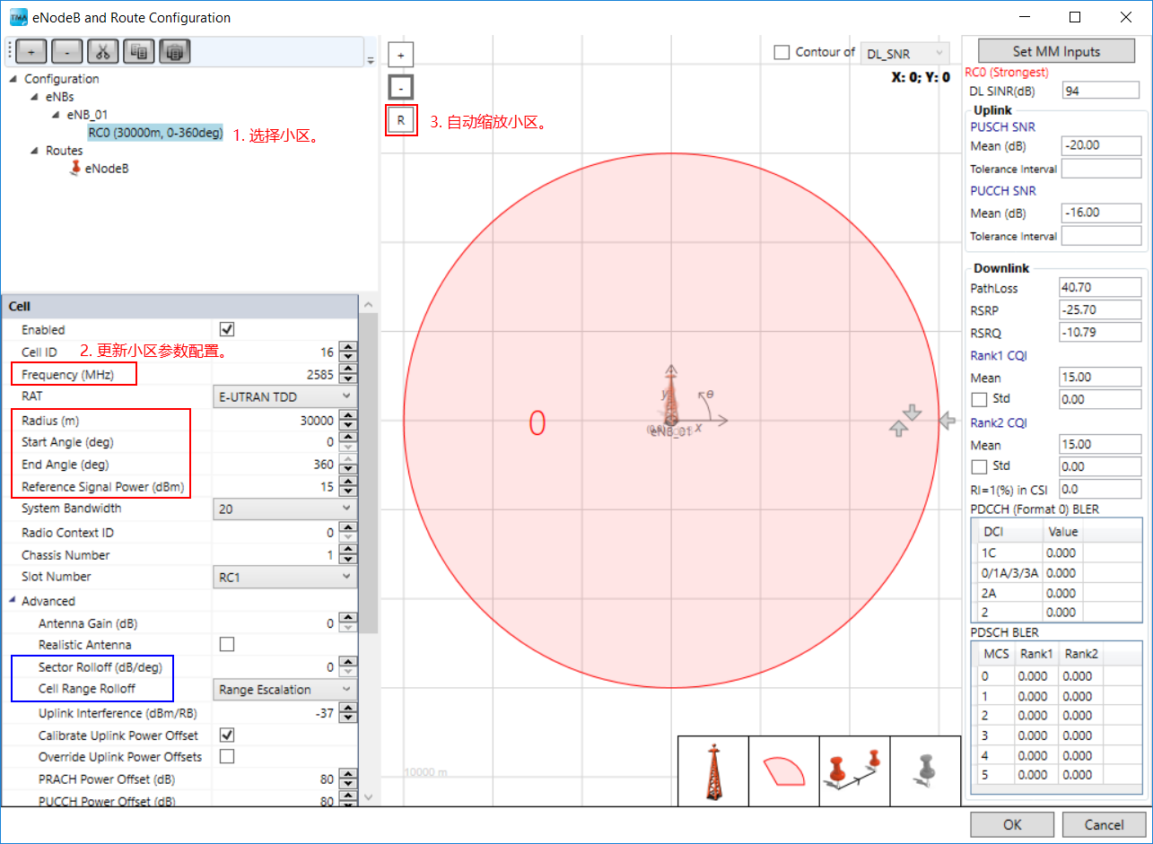
eNodeB and Route Configuration
配置小区参数

Slide 22
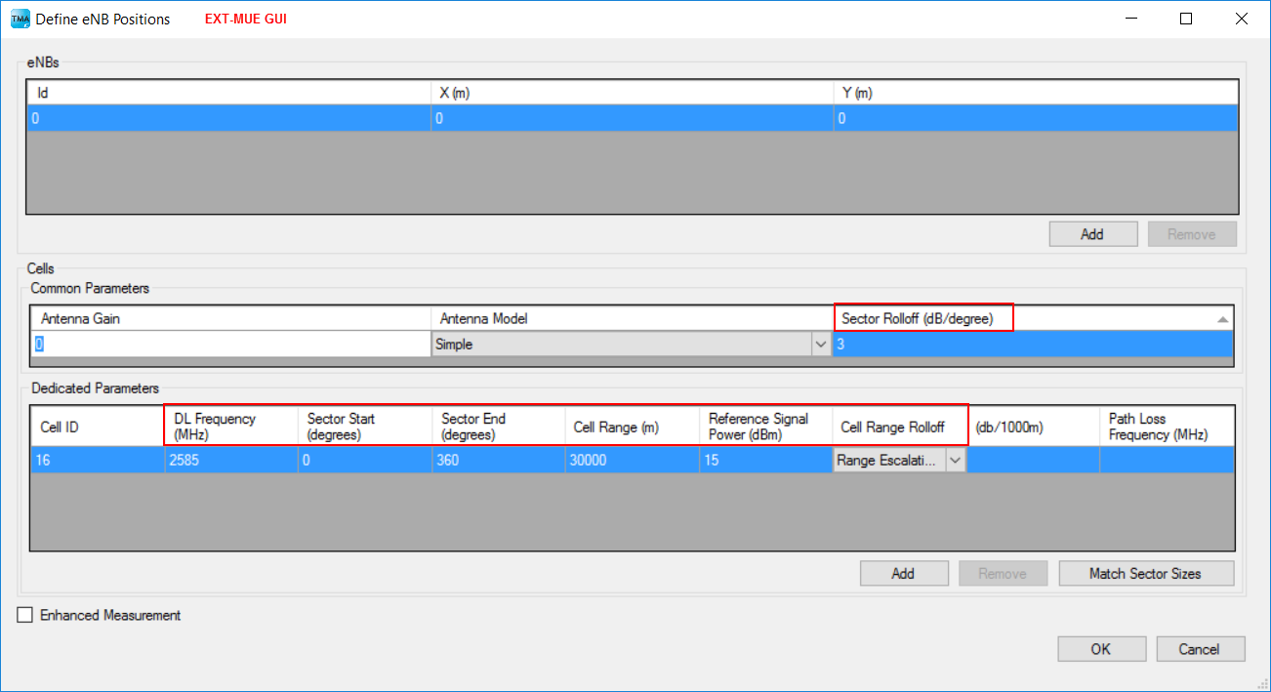
eNodeB and Route Configuration
EXT-MUE GUI – Define eNB Positions
EXT-MUE GUI对应的配置项如下图所示。

Slide 23
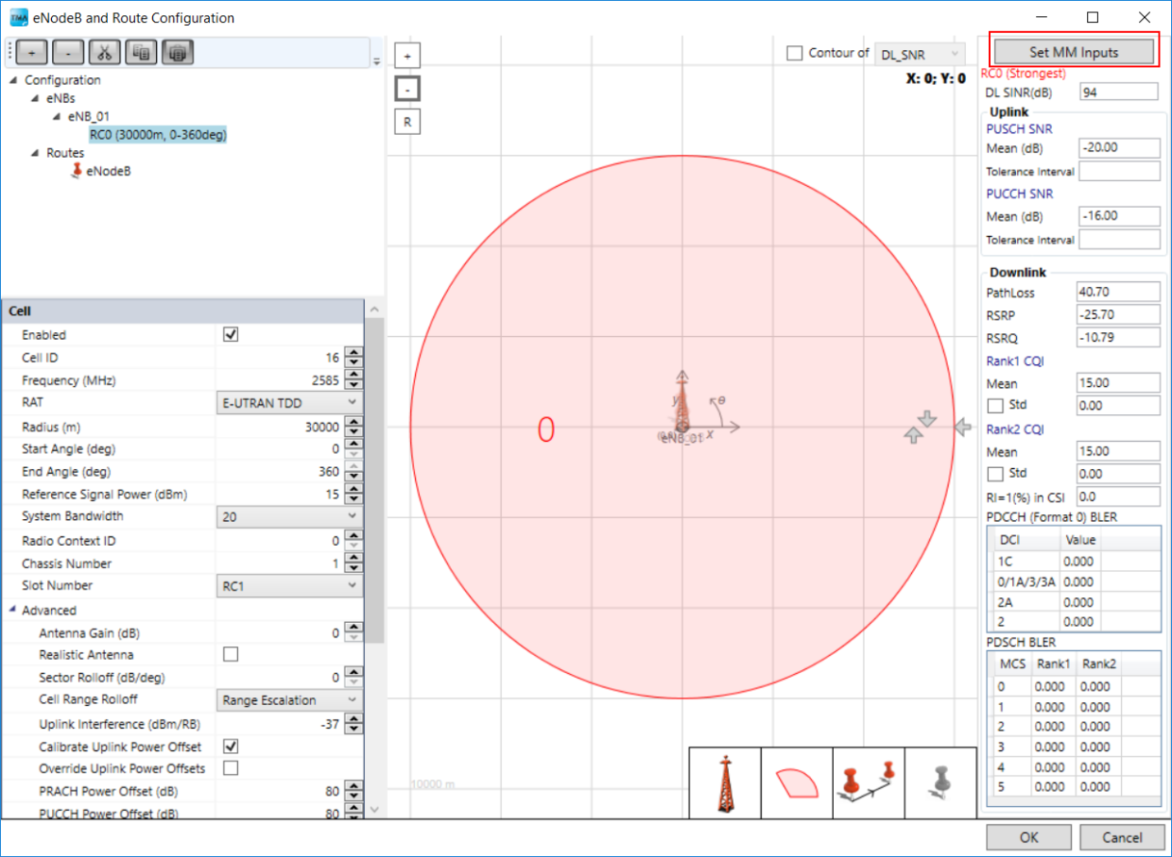
设置近点信道模型
Set MM Inputs
点击右上角Set MM Inputs，主要更新如下配置
Channel Profile: AWGN
Ioc: 下行底噪，Ioc = RSRP – SINR。在给定RSRP的前提下，可以通过微调底噪，模拟不同的SINR.

Slide 24
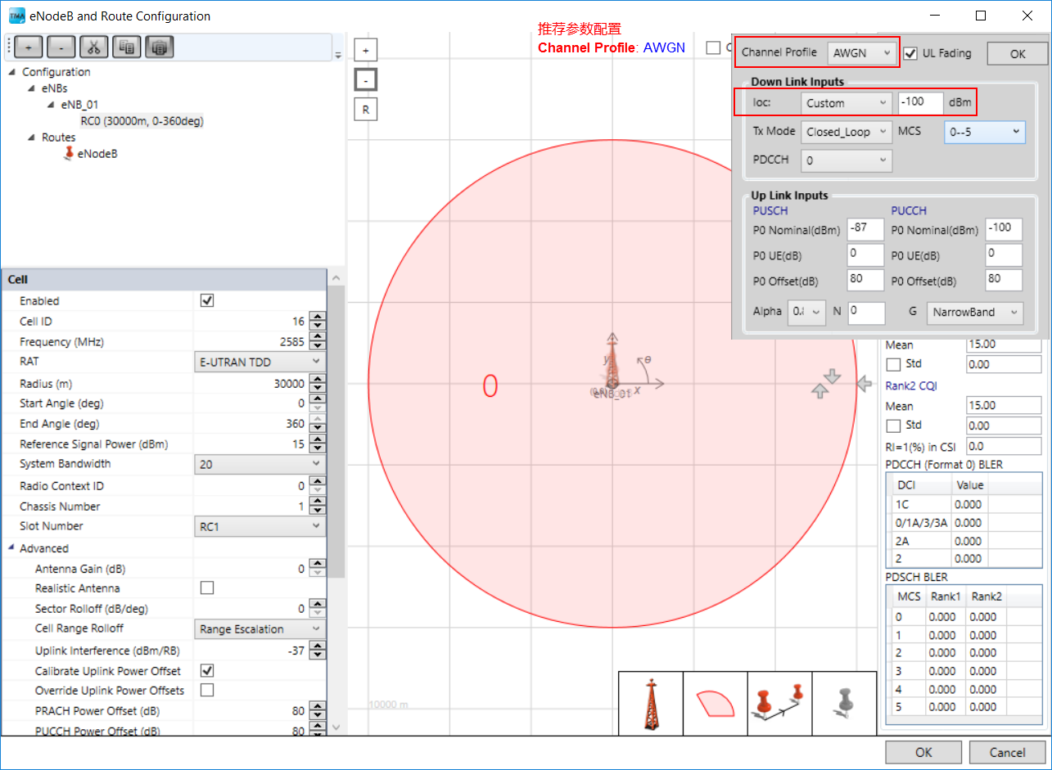
设置近点信道模型
Set MM Inputs
近点Ioc = RSRP - SINR = -80dBm - 20dB = -100dBm

Slide 25
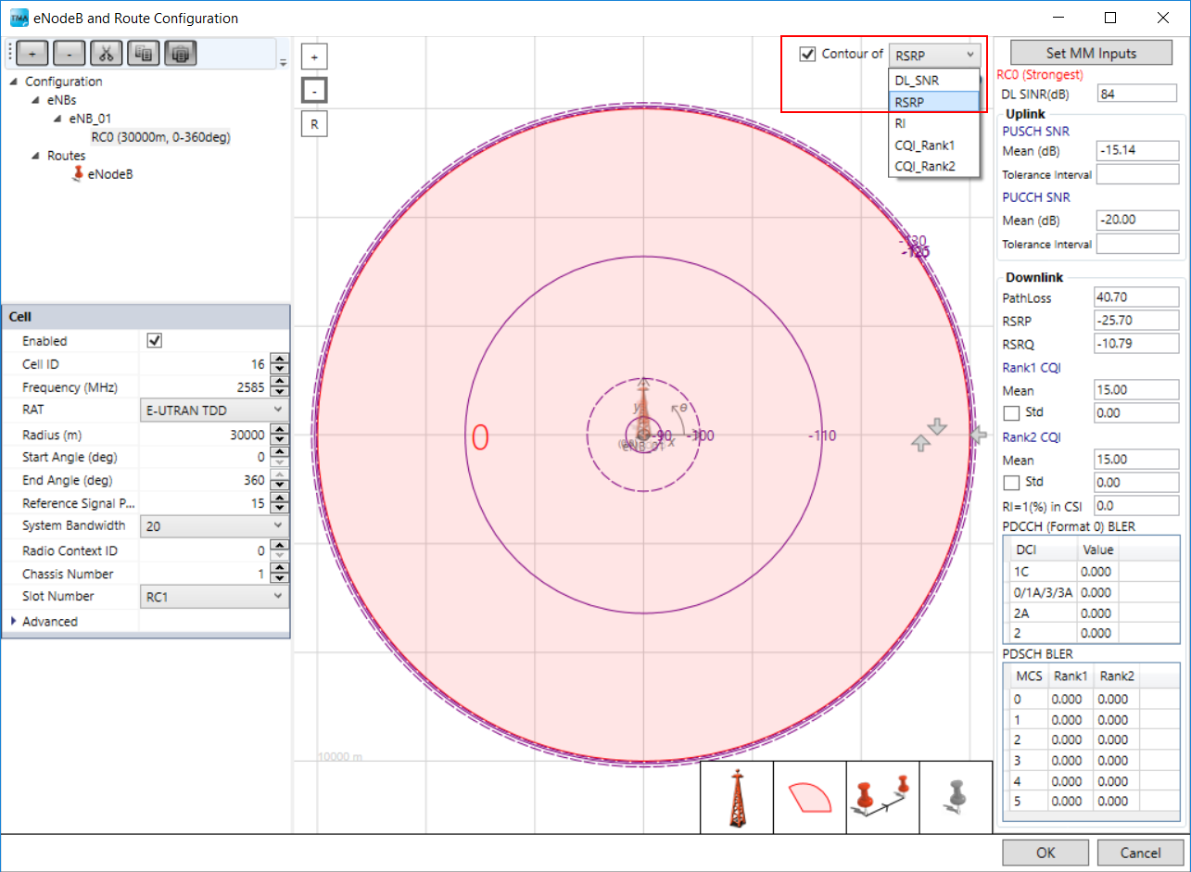
设置近点信道模型
打开RSRP Contour
勾选Contour of并选择RSRP，界面将展现不同RSRP的等值线，主要是为了给后面坐标点的选取做参考。

Slide 26
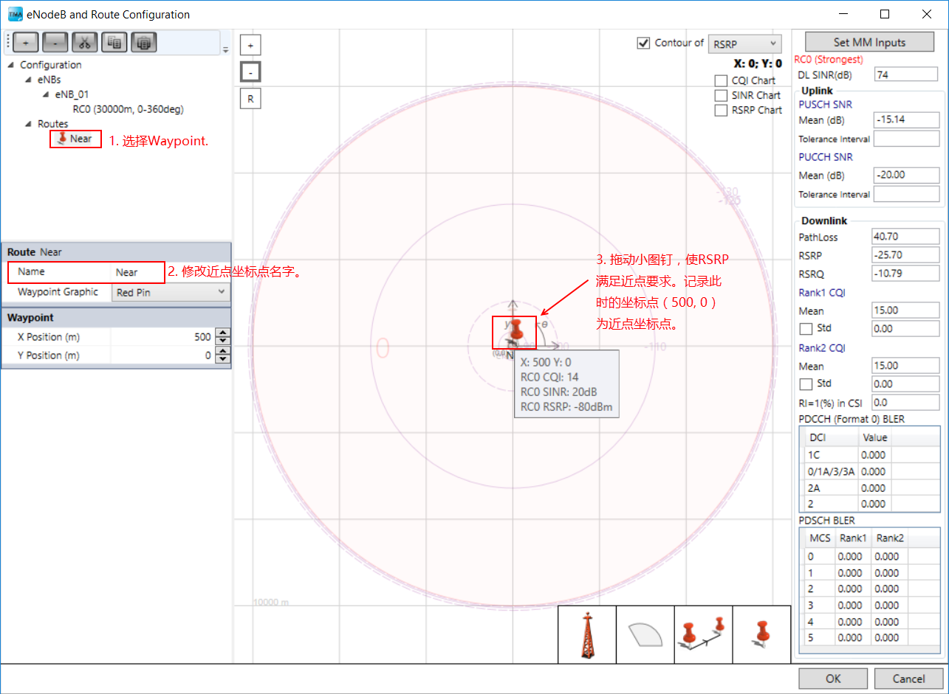
设置近点信道模型

Slide 27
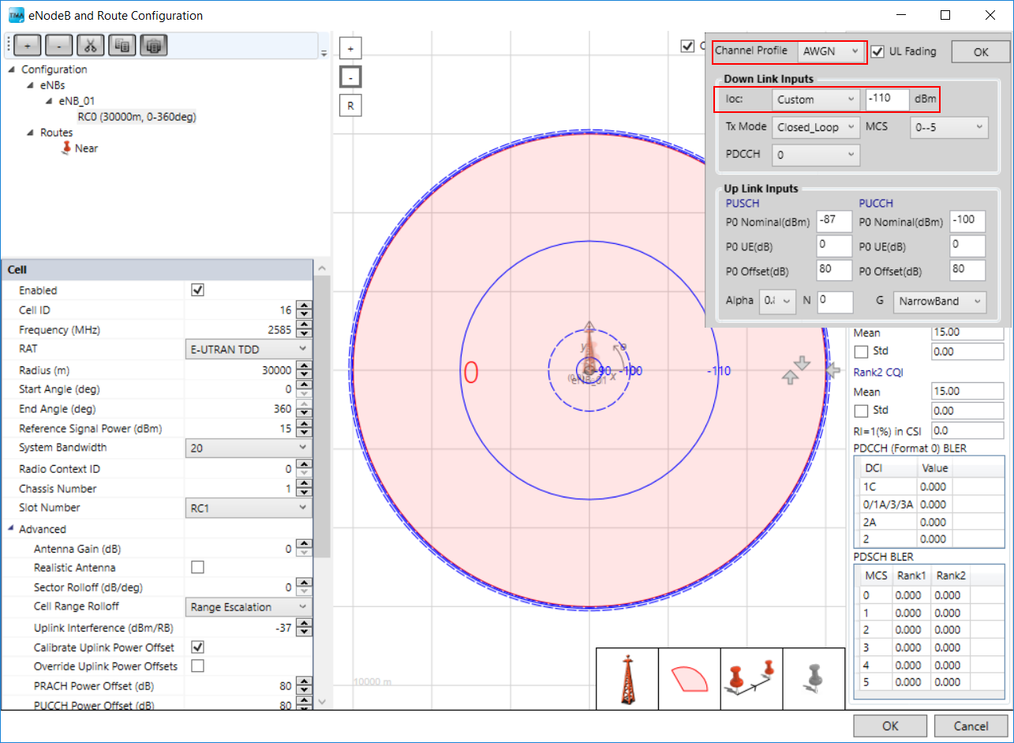
设置中点信道模型
Set MM Inputs
中点Ioc = RSRP - SINR = -100dBm - 10dB = -110dBm

Slide 28
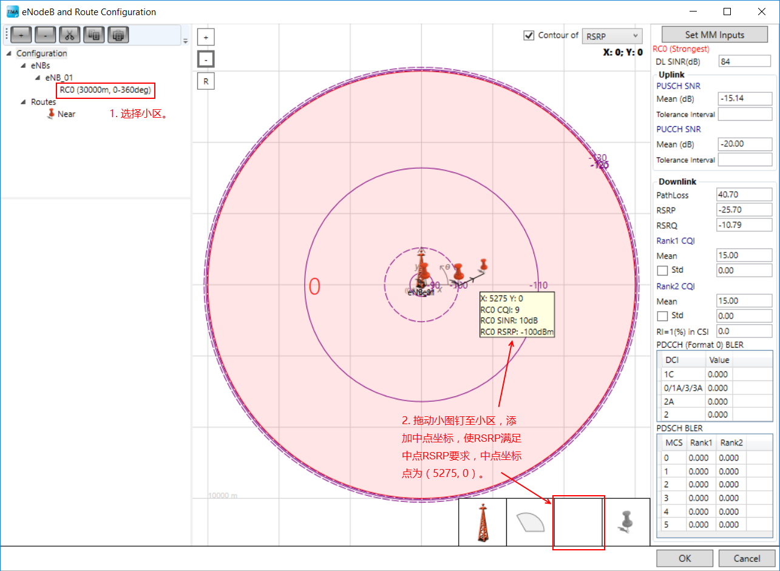
设置中点信道模型

Slide 29
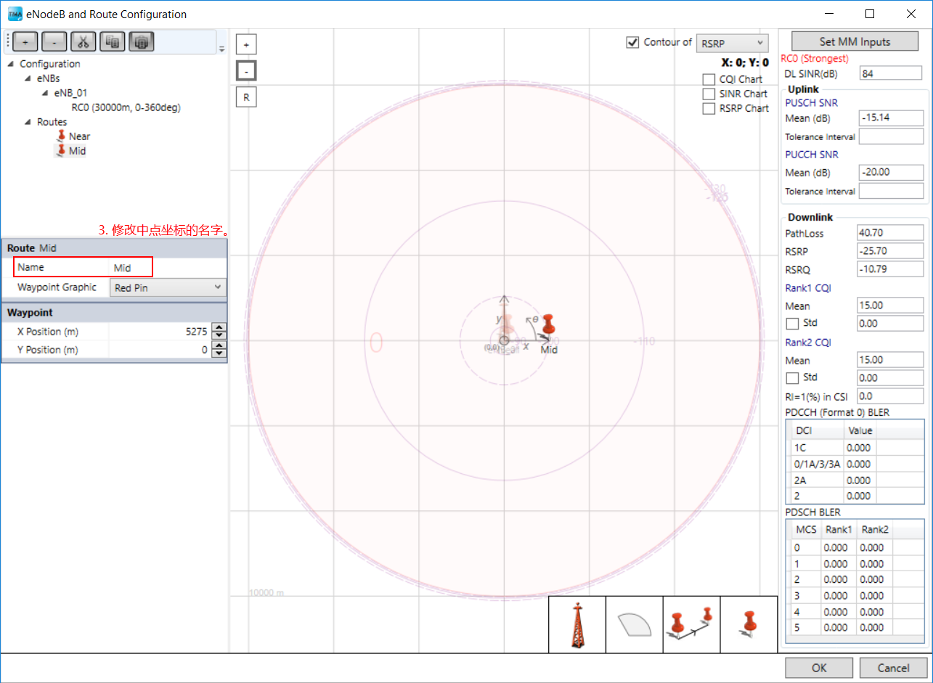
设置中点信道模型

Slide 30
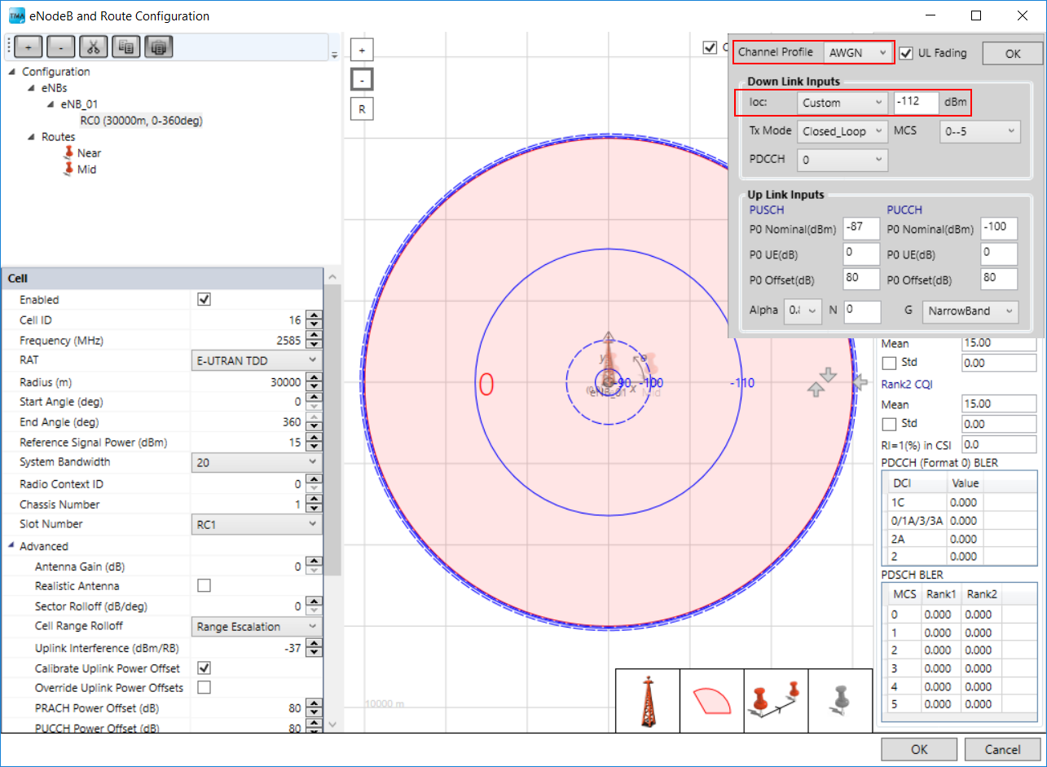
设置远点信道模型
Set MM Inputs
远点Ioc = RSRP - SINR = -112dBm - 0dB = -112dBm

Slide 31
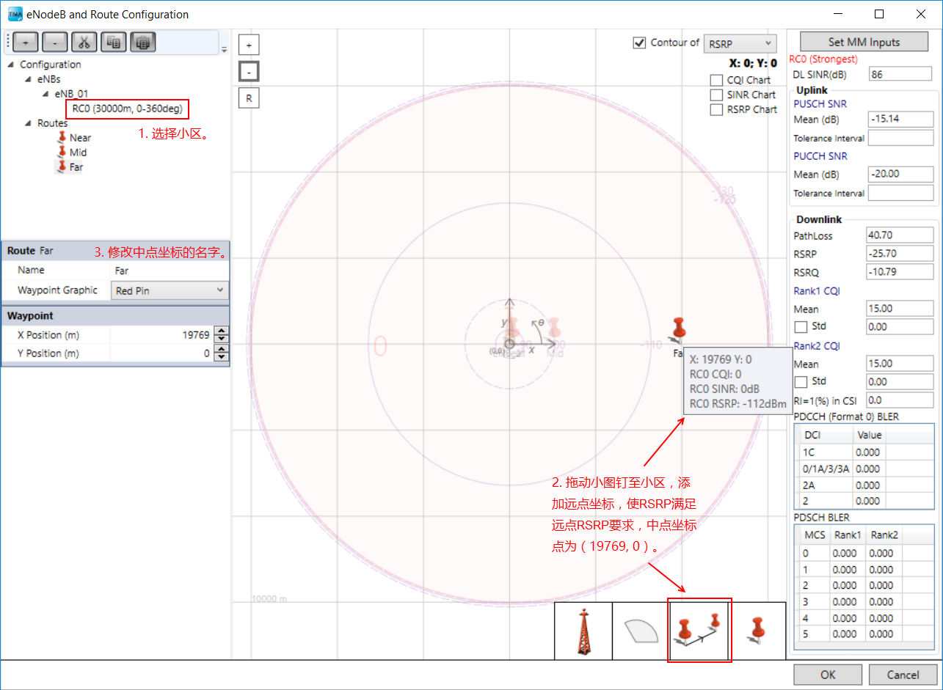
设置远点信道模型

Slide 32
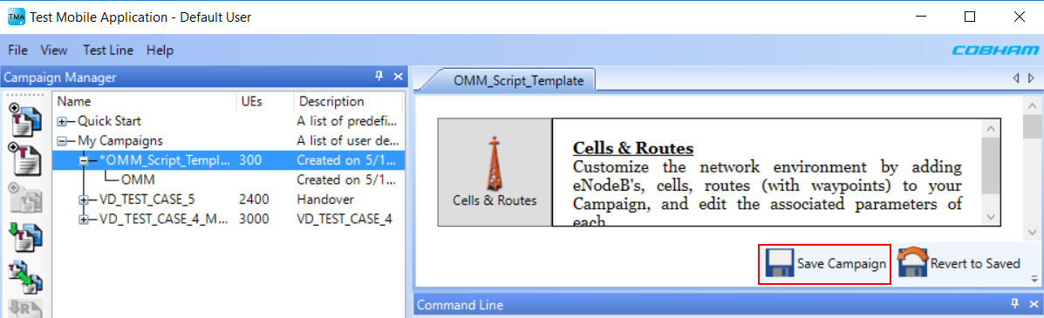
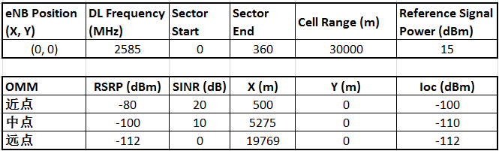
确定OMM参数配置
远中近坐标点选取完成，点击Save Campaign及时保存相关配置。
OMM相关参数如下所示
备注：理论上，只要是满足远中近点RSRP要求的任意坐标点都行，但为方便预览RSRP/SINR/CQI，建议选取的远中近坐标点分布在同一直线上，例如都在X轴或Y轴上。

Slide 33

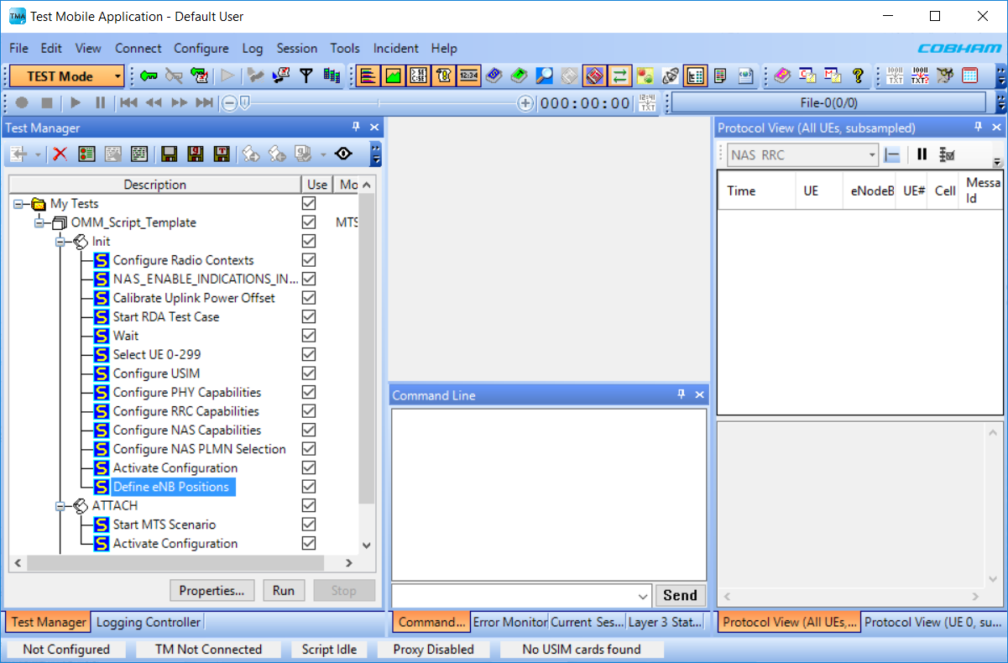
EXT-MUE GUI
关闭并重新打开TMA，选择EXT-MUE GUI.

Slide 34
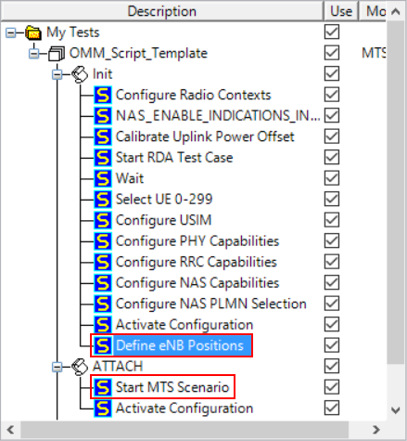
OMM Script Template
EMUE GUI Script
根据E500 GUI确定的的OMM参数配置，更新EXT-MUE脚本OMM相关设置，主要包括：
Define eNB Positions
Start MTS Scenario

Slide 35
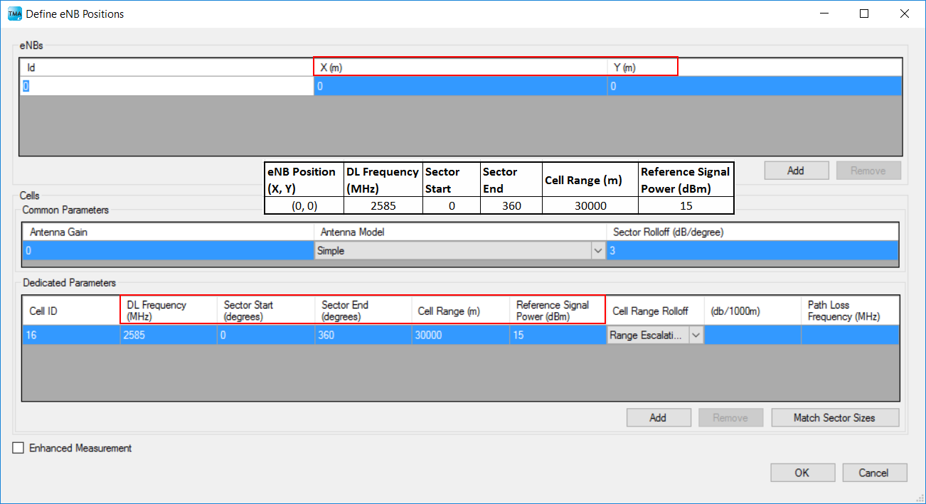
OMM Script Template
Define eNB Positions
更新Define eNB Positions参数配置。
备注：如果测试Small Cell，请务必勾选左下角的Enhanced Measurement.

Slide 36
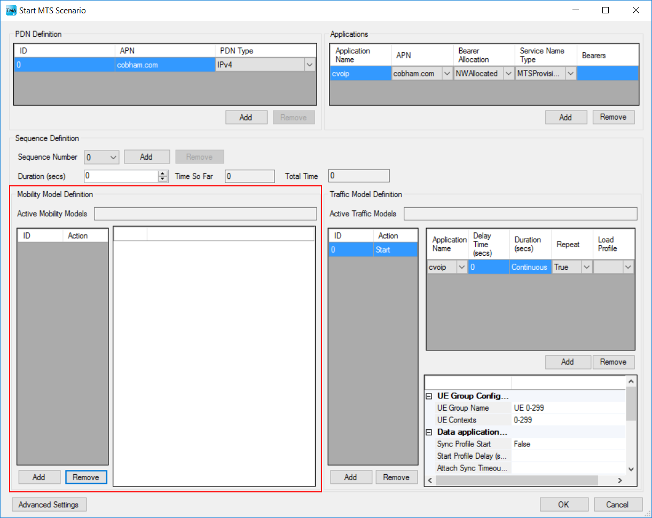
OMM Script Template
Start MTS Scenario
添加或更新Mobility Model Definition.
备注：如果UE没有配置信道模型，那么此UE默认采用的是真实环境的信道条件。

Slide 37
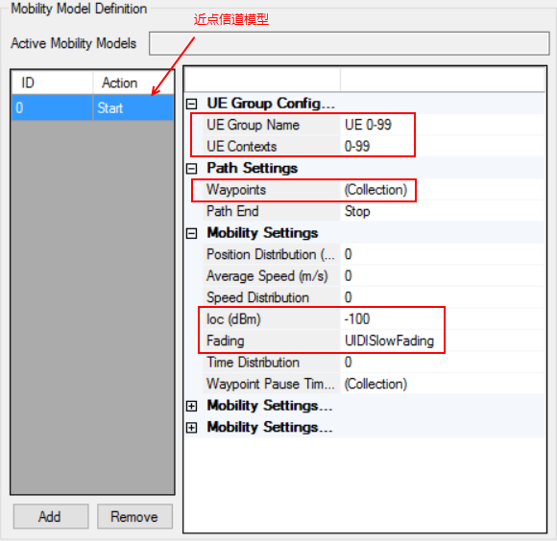
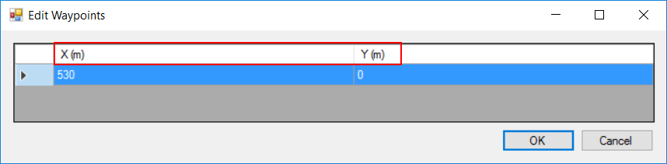
OMM Script Template
Start MTS Scenario
添加或更新近点信道模型
定义信道模型运行于哪个UE Group (UE Contexts).
设置Waypoints/Ioc/Fading.

Slide 38
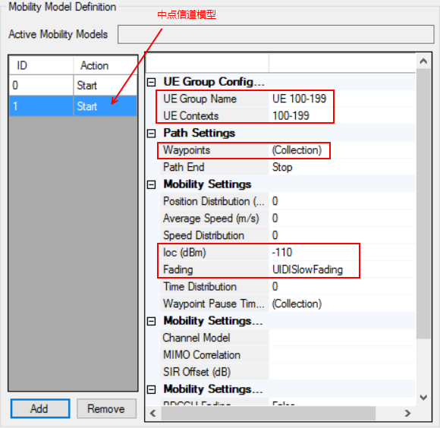
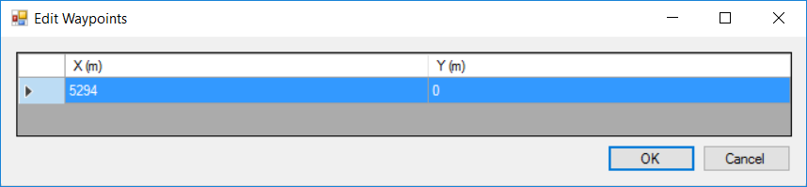
OMM Script Template
Start MTS Scenario
添加或更新中点信道模型
定义信道模型运行于哪个UE Group (UE Contexts).
设置Waypoints/Ioc/Fading.

Slide 39
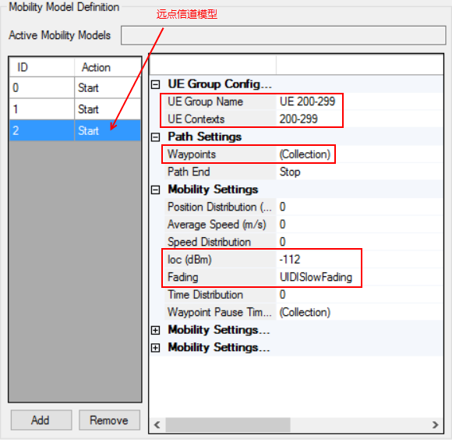
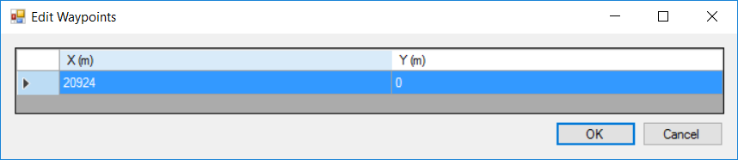
OMM Script Template
Start MTS Scenario
添加或更新远点信道模型
定义信道模型运行于哪个UE Group (UE Contexts).
设置Waypoints/Ioc/Fading.

Slide 40
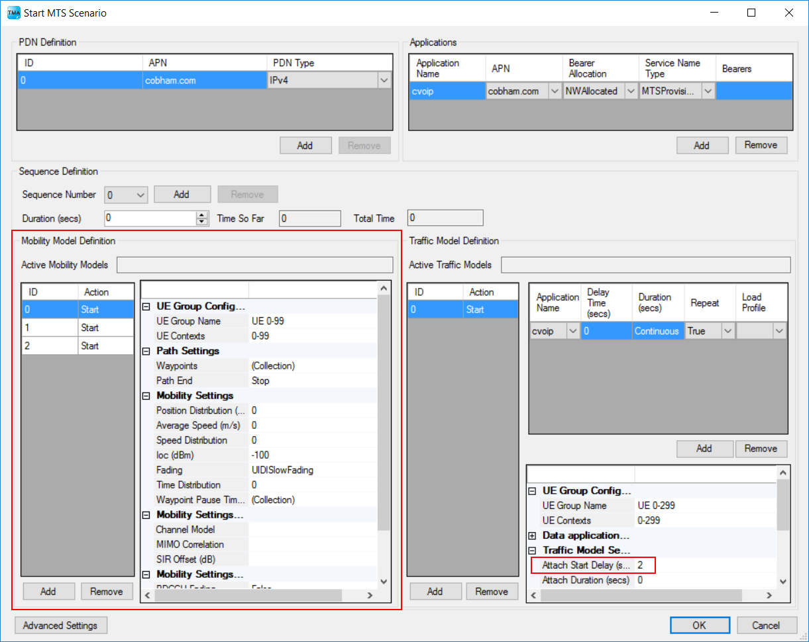
OMM Script Template
Start MTS Scenario
通过以上步骤，EXT-MUE脚本的OMM相关设置完成。
备注：为了预留一定时间使OMM生效，Attach Start Delay至少需设置2秒。

Slide 41
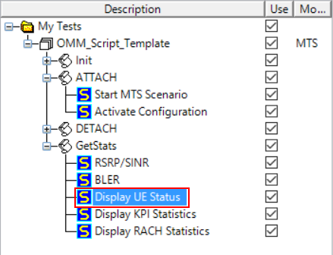
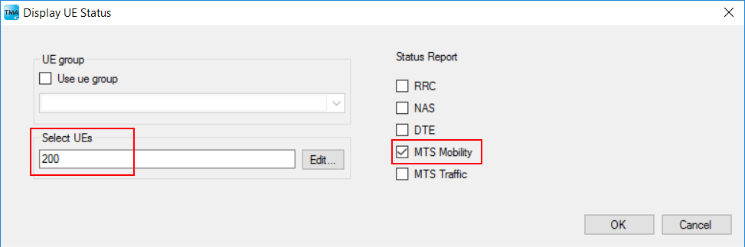
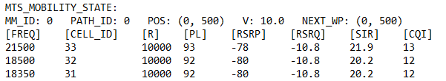
查询UE OMM状态
Display UE Status
测试过程中，可通过Display UE Status查询任意指定UE的移动状态信息。

Slide 42
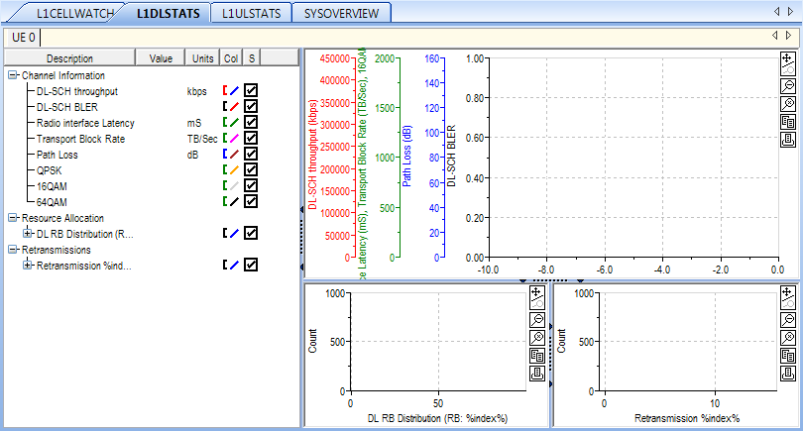
实时查看Path Loss
L1DLSTATS
测试过程中，可通过L1DLSTATS View界面实时查看Path Loss. SINR则需要通过L1DLSTATS log查看.
备注：如果UE没有配置信道模型，那么该UE的Path Loss默认为10. L1DLSTATS的SINR则记录为0。

Slide 43
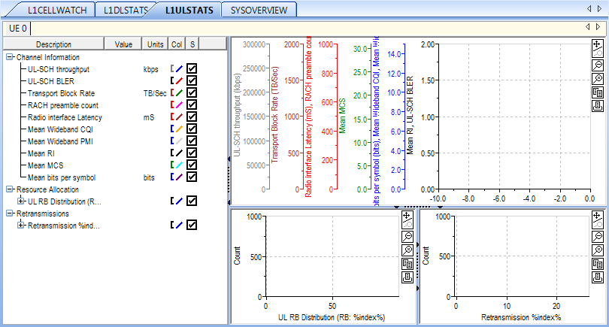
实时查看CQI/PMI/RI
L1ULSTATS
测试过程中，通过L1ULSTATS View界面实时查看Mean Wideband CQI.

Slide 44
Handover信道模型

Slide 45
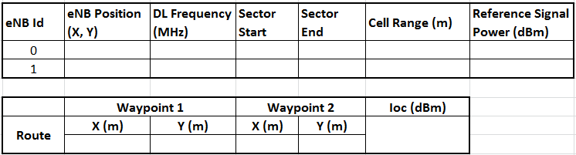
Handover信道模型
测试需求 & OMM参数配置
UE在两个小区之前来回切换。
预知条件
小区下行频率
参考信号发射功率
切换门限
通过E500 GUI，获取如下OMM关键参数配置：
备注：EXT-MUE GUI的Cell Range等价于E500 GUI的Radius.

Slide 46

E500 GUI
New Campaign
创建新的Campaign并相应更新Campaign名字。

Slide 47

E500 GUI
Cells & Route
删除eNB_01 RC1和RC2对应的小区。

Slide 48

eNodeB and Route Configuration
配置小区参数
更新RC0 OMM相关参数：Frequency/Radius/Start & End Angle/RS Power.

Slide 49

eNodeB and Route Configuration
Set MM Inputs
更新Set MM Inputs参数：Channel Profile/Ioc

Slide 50

选择起始坐标点
拖动小图钉，实时显示当前位置的RSRP/SINR/CQI.

Slide 51

选择终止坐标点

Slide 52

添加eNB_02

Slide 53

添加小区RC1

Slide 54

调整RC1小区参数

Slide 55

预览RSRP变化趋势

Slide 56

预览RSRP变化趋势
如果RSRP变化趋势不满足预期，请微调eNB或路径的位置。

Slide 57

微调eNB_02坐标

Slide 58

预览RSRP变化趋势
调整eNB_02坐标后，再次预览RSRP，直至变化趋势符合预期。

Slide 59


确定OMM参数配置
Handover相关OMM参数选取完成，点击Save Campaign及时保存相关配置。
Handover相关OMM参数如下所示。

Slide 60

EXT-MUE GUI
关闭并重新打开TMA，选择EXT-MUE GUI.

Slide 61

Handover Script Template
EMUE GUI Script
根据E500 GUI确定的的OMM参数配置，更新EXT-MUE脚本OMM相关设置，主要包括：
Define eNB Positions
Start MTS Scenario

Slide 62

Handover Script Template
Define eNB Positions
更新Define eNB Positions参数配置。
备注：1. 此处的eNB是逻辑上的概念，并不完全等价于物理上的eNB；定义多个eNB主要是为了使全向小区分布在不同位置，从而实现部分覆盖。
2. 如果Define eNB Positions定义多个小区，小区参数及小区排序最好与Configure Radio Contexts完全一致。
3. 如果测试Small Cell，请务必勾选左下角的Enhanced Measurement.

Slide 63

Handover Script Template
Start MTS Scenario
添加或更新Mobility Model Definition.

Slide 64



Handover Script Template
Start MTS Scenario
添加或更新Handover信道模型
定义信道模型运行于哪个UE Group (UE Contexts).
设置Waypoints/Path End/Average Speed/Ioc/Fading/Time Distribution.

Slide 65


Handover Script Template

Slide 66

Handover Script Template
通过以上步骤，EXT-MUE脚本Handover相关的OMM设置完成。
备注：为了预留一定时间使OMM生效，Attach Start Delay至少需设置2秒。

Slide 67

EMUE GUI Logging
测试过程中
Command Line Window打印切换相关的信息.
Protocol View高亮显示切换相关RRCConnectionReconfiguration.
测试过程中，Layer 3 Statistics实时查看切换相关统计。

Slide 68
附录

Slide 69

添加UE Group
Select UEs
UE Group可以从已定义的UE Group列表选择。

Slide 70


添加UE Group
Select UEs
如果UE Group列表无法找到合适的UE Group，那么请添加新的UE Group。

Slide 71

添加UE Group
Start MTS Scenario – UE Group Configuration
Mobility Model和Traffic Model需要制定运用于哪个UE Group（哪些UE）。

Slide 72


添加UE Group
Start MTS Scenario – UE Group Configuration
如果UE Group列表无法找到合适的UE Group，请创建新的UE Group。

Slide 73

导出Campaign
导出Campaign，保存为.xml格式。

Slide 74


导出Campaign
选择合适的保存路径和文件名

Slide 75

导入Campaign

Slide 76


导入Campaign

Slide 77
Reference
E500_CapacityTest_TMA.pdf
TM500LTE_TMA_UserGuide.pdf
TM500LTE_MTS.pdf
TM500LTE_CommandReference.pdf
TM500LTE_MeasurementReference.pdf

Slide 78
Change History
Version | Date | Author | Reviewed by | Approved by | Change history
0.1 | 06/16/2016 | Klein Jiang | NA | NA | Initial draft
0.2 | 06/20/2016 | Klein Jiang | NA | NA | Reviewed by Corey/Sining

